Slide 1
МИНИСТЕРСТВО ОБРАЗОВАНИЯ, КУЛЬТУРЫ И ИССЛЕДОВАНИЙ Республики Молдова
ГОСУДАРСТВЕННЫЙ УНИВЕРСИТЕТ Республики Молдова
ФАКУЛЬТЕТ ХИМИИ И ХИМИЧЕСКИХ ТЕХНОЛОГИЙ
ДЕПАРТАМЕНТ ПРОМЫШЛЕННОЙ И ЭКОЛОГИЧЕСКОЙ ХИМИИ
Неполярные эмульгаторы и стабилизаторы в строительной промышленности
Выполнила:
Леонтьева Елизавета

Slide 2
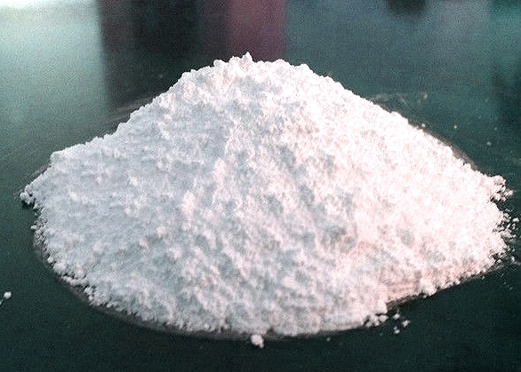
Целлюлоза

Slide 3
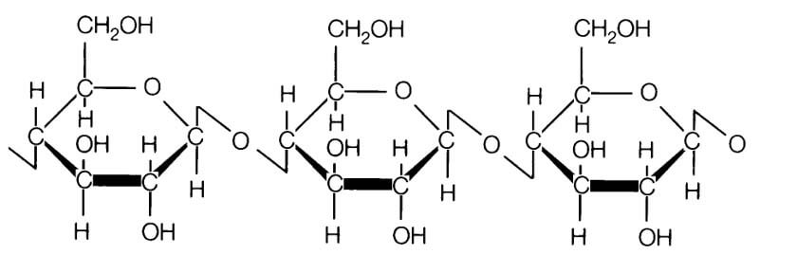
Свойства и применение
Целлюлоза— органическое соединение, углевод, полисахарид с формулой (C₆H₁₀O₅)_{n}.
Белое твёрдое, стойкое вещество, не разрушается при нагревании (до 200 °C). Является горючим веществом. Нерастворима в воде, слабых кислотах и большинстве органических растворителей.
Используется в качестве наполнителя в таблетках в фармацевтике. Целлюлозу и её эфиры используют для получения искусственного волокна (вискозного, ацетатного, медно-аммиачного шёлка, искусственного меха). Хлопок, состоящий большей частью из целлюлозы (до 99,5 %), идёт на изготовление тканей.
Древесная целлюлоза используется для производства бумаги, пластмасс, кино- и фотоплёнок, лаков, бездымного пороха и т. д.

Slide 4
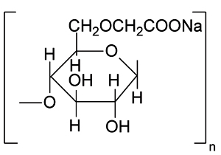
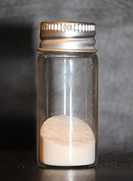
Карбоксиметилцеллюлоза (КМЦ)

Slide 5
Свойства и применение
Карбоксиметилцеллюлоза (КМЦ, целлюлозогликолевая кислота) — производное целлюлозы, в которой карбоксилметильная группа (–CH2–COOH) соединяется гидроксильными группами глюкозных мономеров.
Растворы бесцветны. Внешний вид: светло-бежевый кристаллический порошок.
В качестве загустителя входит в состав зубной пасты, пищевых продуктов (пищевая добавка E469, E466), косметики, лака для волос, слабительных средств. Применяется в производстве клея (например, клея бустилат). Входит в состав моющих средств и наполнителей для аккумуляторов холода. А также может использоваться как полимер для пенообразователей, для улучшения стойкости пены.
КМЦ также используется в качестве загустителя для эмульсионных красок, действует как пластификатор и задерживает время схватывания в качестве вспомогательного агента для порошковых красок, выравнивающих составов и цементных растворов, а также используется при производстве клеев для обоев.
Карбоксиметилцеллюлоза также используется в строительстве, отливке и гранулировании семян.

Slide 6
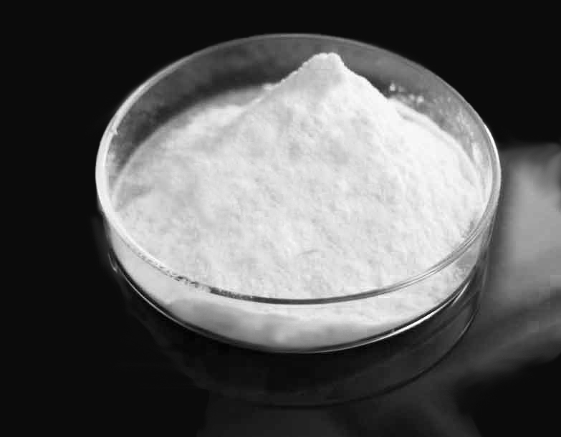
Гидроксипропилметилцеллюлоза (ГПМЦ)

Slide 7
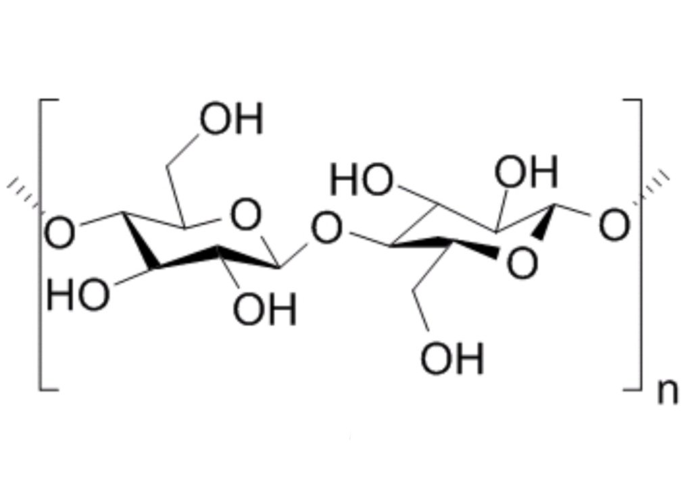
Свойства и применение
Оксипропилметилцеллюлоза, или гидроксипропилметилцеллюлоза (ГПМЦ) — смешанный эфир на основе метилцеллюлозы. В нормальных условиях — твёрдое вещество (порошок).
ГПМЦ растворима в уксусной кислоте, смесях метанола и метиленхлорида, метанола и воды.
Из ГПМЦ получают прозрачные плёнки, которые могут стать нерастворимыми при добавлении в композицию перед переработкой многоосновных кислот (например, лимонной), глиоксаля, карбамидо-формальдегидных, меламино-формальдегидиых и эпоксидных смол.

Slide 8
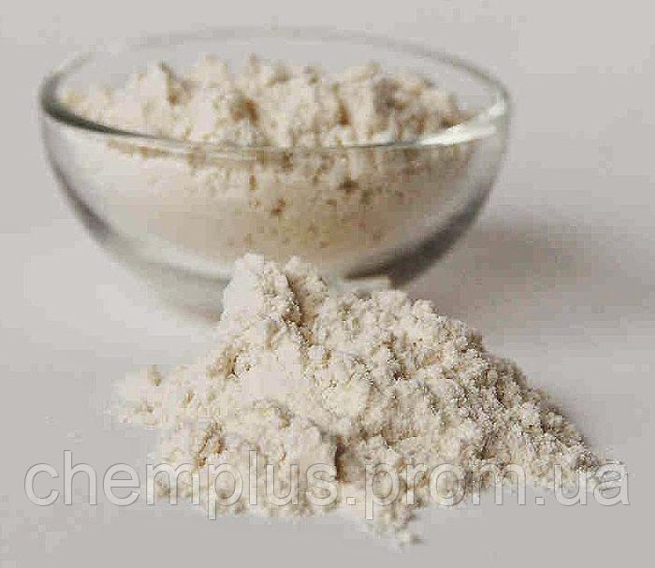
Ксантановая камедь

Slide 9
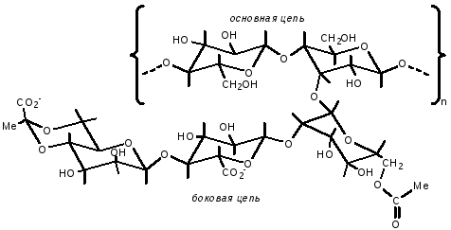
Свойства и применение
Ксанта́новая каме́дь (ксанта́н) — природное химическое соединение (C₃₅H₄₉O₂₉)_{n}, пищевая добавка Е415.
Белый или серовато-белый сыпучий порошок без запаха и вкуса.
Ксантановая камедь используется в качестве клеев, загустителей, гелеобразователей и стабилизаторов.

Slide 10
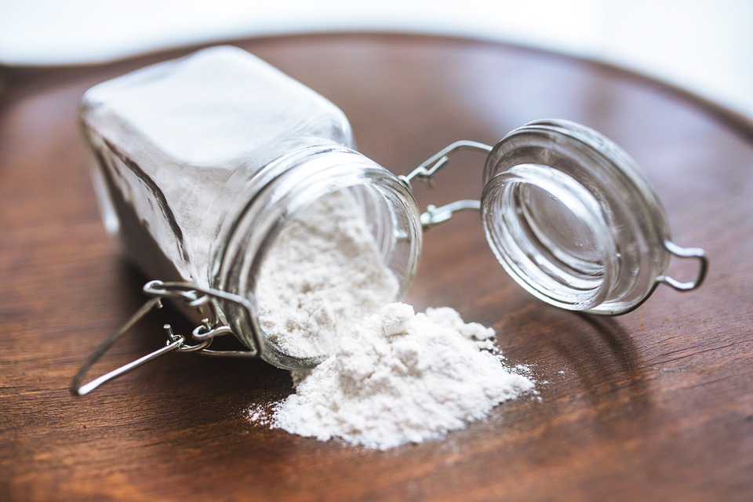
Крахмал

Slide 11
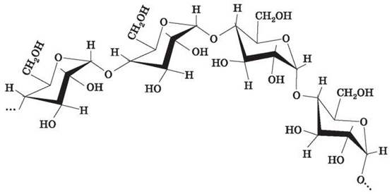
Свойства и применение
Крахмал (C₆H₁₀O₅)n — смесь полисахаридов амилозы и амилопектина, мономером которых является альфа-глюкоза.
Безвкусный аморфный порошок белого цвета, нерастворимый в холодной воде. Под микроскопом видны отдельные зёрна; при сжатии порошка крахмала он издаёт характерный скрип, вызванный трением частиц.
В мире наибольшее применение крахмал нашёл в целлюлозно-бумажной промышленности, насчитывая миллионы метрических тонн ежегодно.
Модифицированный крахмал является основным компонентом клея для обоев.

Slide 12
СПАСИБО ЗА ВНИМАНИЕ

